Slide 1
インスタで新しい 商店街を作ろう
（SNSマーケティング✖︎商店街活性化）

Slide 2
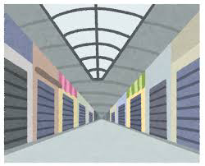
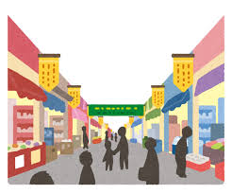
商店街活性化のためには

Slide 3
アンケート調査
よく使うSNS （165人にアンケート調査）
飲食店の情報収集によく利用する

Slide 4
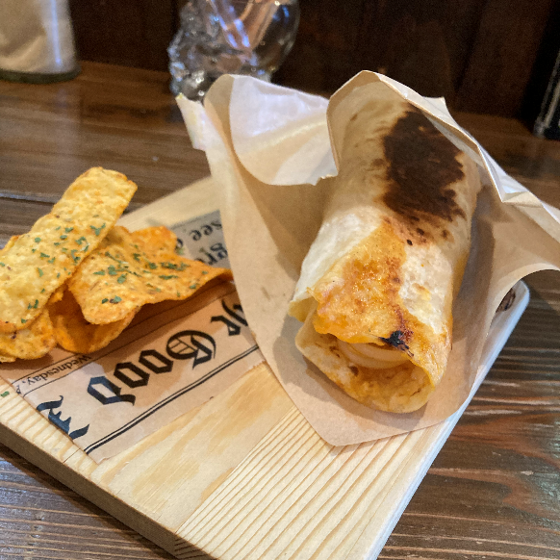
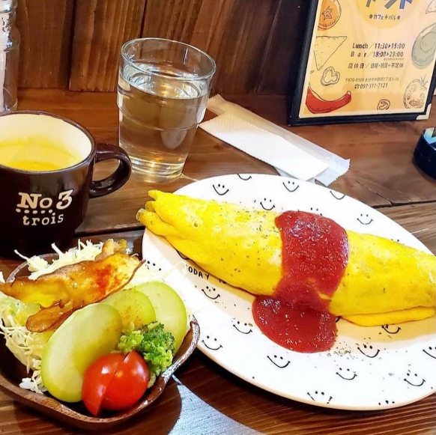
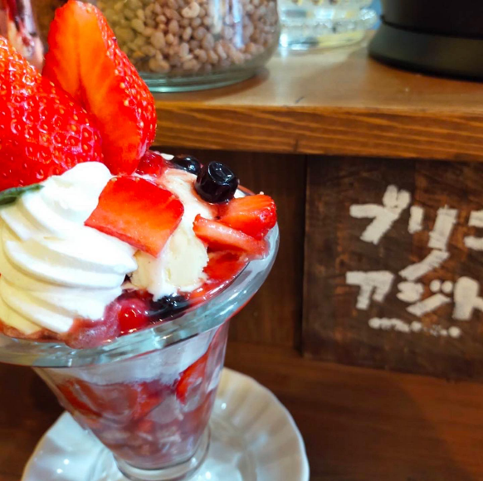
ブリコノアジト
カフェ+バル
鶴崎にあるメキシコ料理店

Slide 5
ブリコノアジトさんの元投稿
検索されやすい
タグを
使っていない
絵文字を
使いすぎている
タグを
つけすぎている

Slide 6
作成した投稿
絵文字を減らして
すっきり
読みやすく
余計なタグは
削除

Slide 7
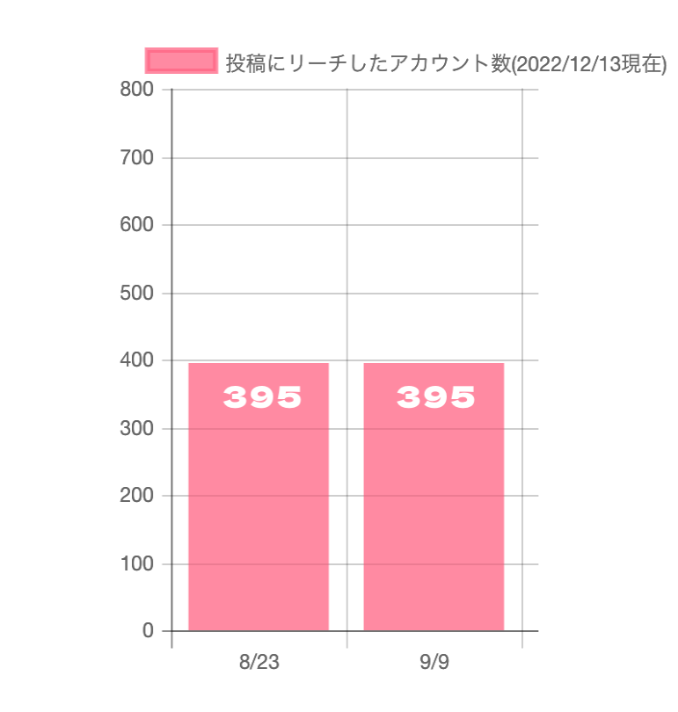
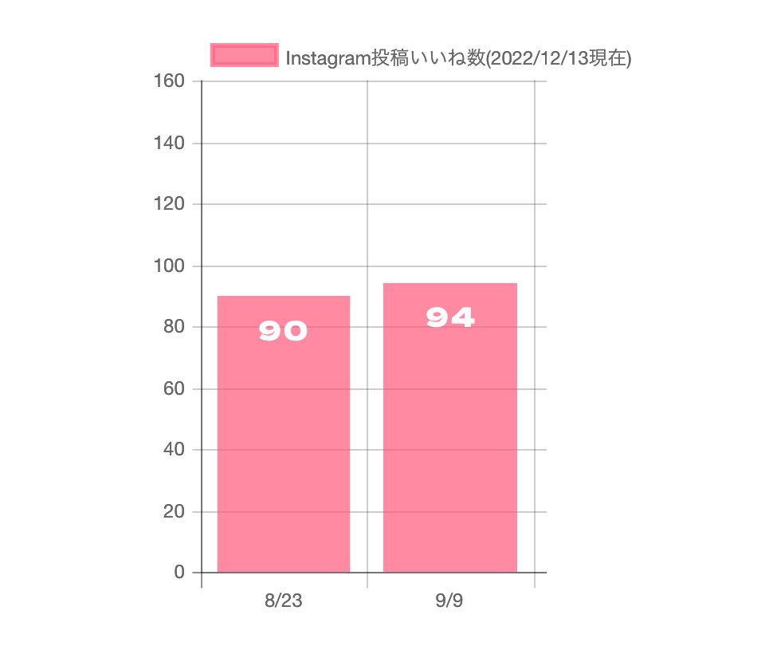
投稿インサイト
約1.5倍
UP!
変化が見られなかった

Slide 8
仮説
投稿インサイト
約1.5倍
UP!
文章をもっと軽くするべき？
画像も意識して 作らなければならないのか？
ただ投稿するだけでなく
何らかのコツがいるのではないか？
変化が見られなかった

Slide 9
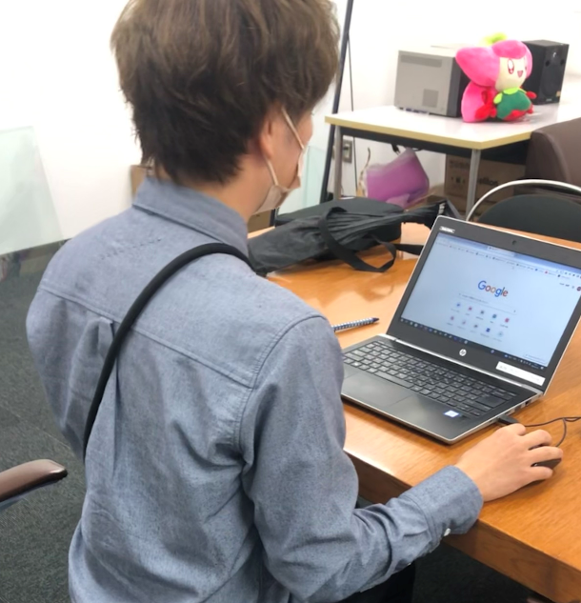
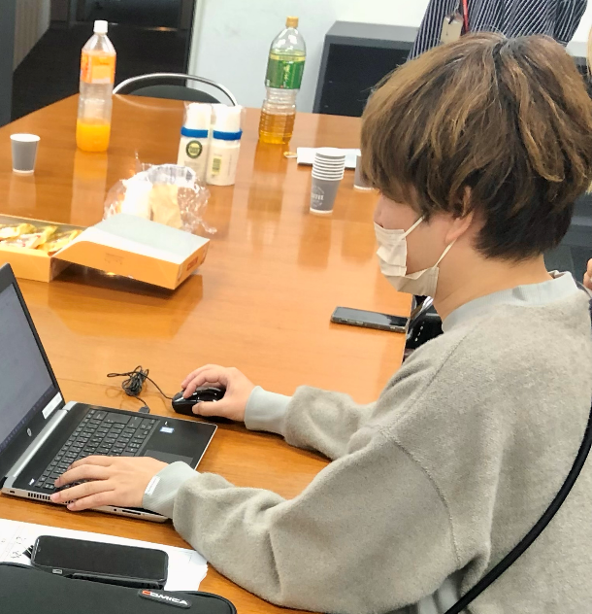
OBS大分放送 企画部
佐藤 佑哉 さん
◼️「小田崇之とギャル大臣の
土イチ de much-on!」
広報担当（YouTube,Instagram,Tiktok）
◼️「まほパラ〜まほろば パラダイス〜」
広報担当（Tiktok）

Slide 10
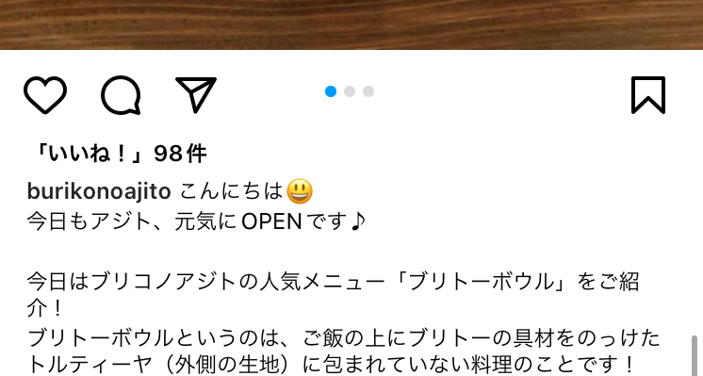

Slide 11
Instagram広告で大切なこと
投稿の保存数を増やすこと
→
〇
投稿を何度も見にきてもらうことが重要!
↓
後から見返したくなる
「お役立ち情報」を
広告に入れる

Slide 12
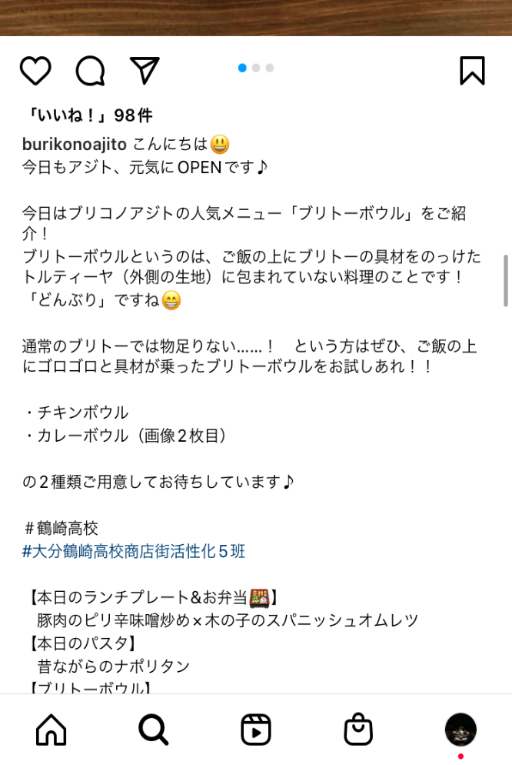
伝えたい情報は画像の上に書く

Slide 13
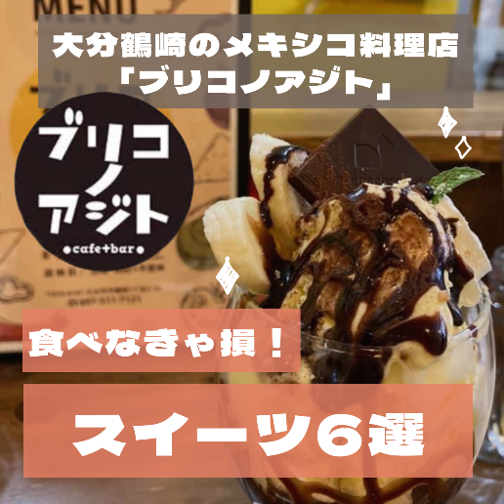
1枚目の画像にこだわる
文字を大きく入れる
画像の彩度を上げる
お店の名前や アイコン・ロゴを入れる
「絶対外せない」や「○選」など わかりやすいキャッチフレーズ
「パッと見てすぐにわかる」
を意識する

Slide 14
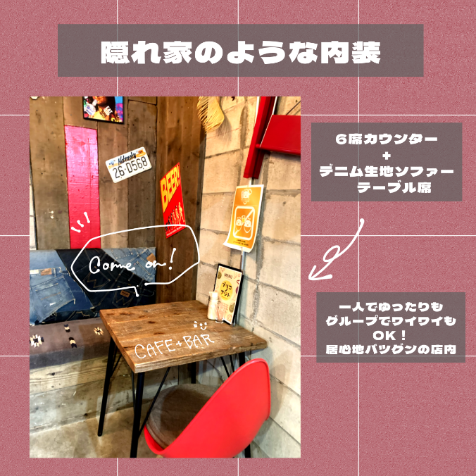
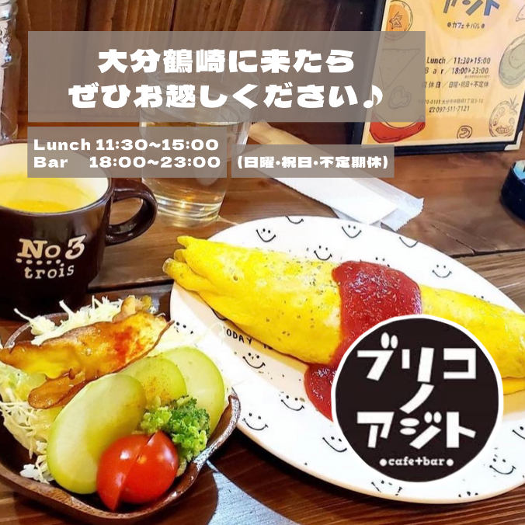
アドバイスを元に作成した投稿

Slide 15
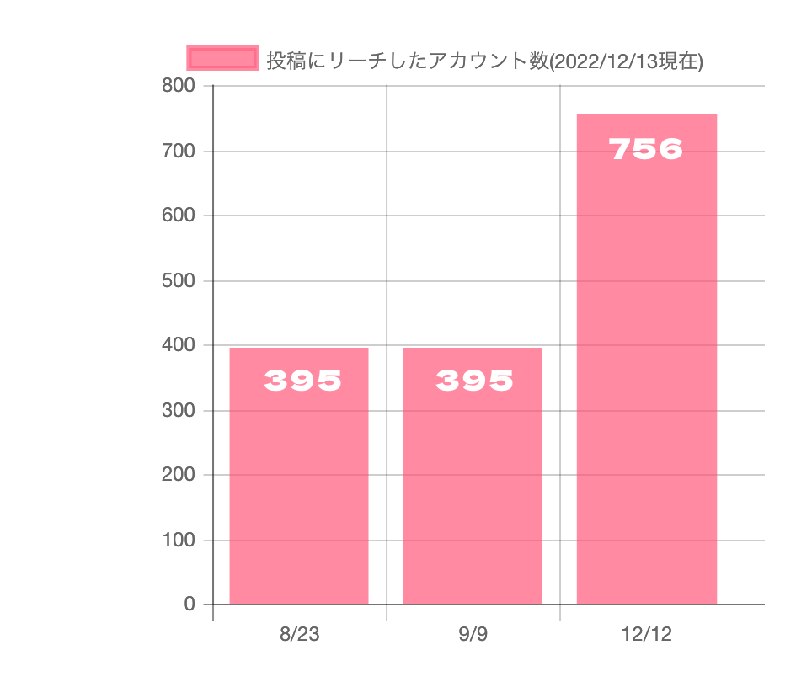
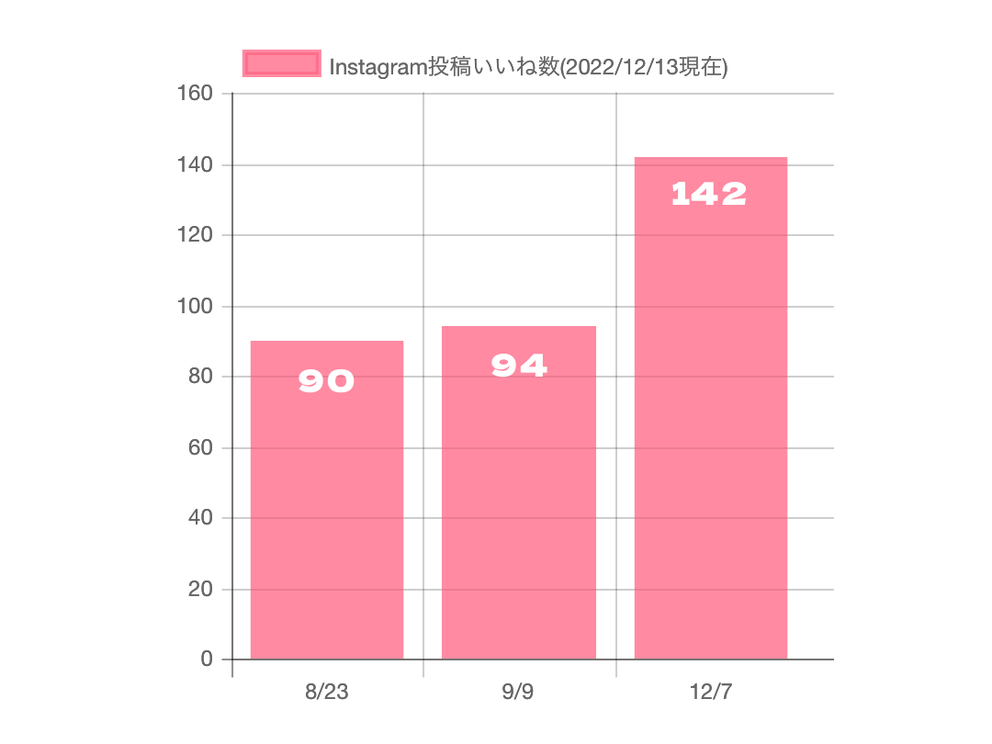
投稿インサイト
約2倍
UP!
約1.5倍
UP!
8/23→0
9/9 →0
1/17→8

Slide 16
投稿インサイト
ここまで結果が出るとは
思わなかった!
約2倍
UP!
約1.5倍
UP!
8/23→0
9/9 →0
12/7→4
毎回このような投稿を作るのは
大変そう、正直面倒……
↑ここがインスタグラムでの宣伝を
続けていく上でのネック

Slide 17
先ほどのお店からの
声も踏まえて
インスタを商店街活性化に使うには？

Slide 18
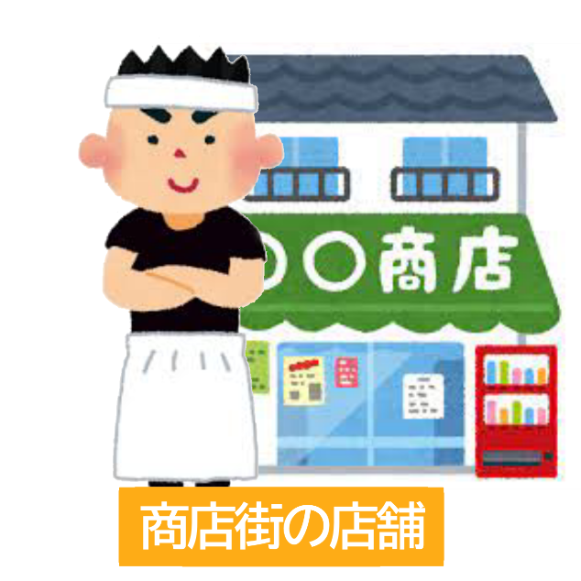
提
案
高校生が商店街のお店の
インスタグラム広告を代行で作成
SNSマーケティングに関心がある有志の高校生が
1人ずつ商店街のお店の担当につき、
そのお店のインスタ広告を代行作成する
広告を作成する
手間なく
店舗情報を
発信できる
SNS
マーケティングの
勉強ができる
普段SNSを
見ていることを
力として発揮できる
高校生が商店街に出入りすることで
より商店街が活気づく

Slide 19
倖せな色男さん
MIYAMOTOさん
リトルニューヨークさん
お店としても助かる
ぜひやってほしい!
若い人たちの手が入ると
商店街がもっと盛り上がると
思うのでぜひ実現してほしい

Slide 20
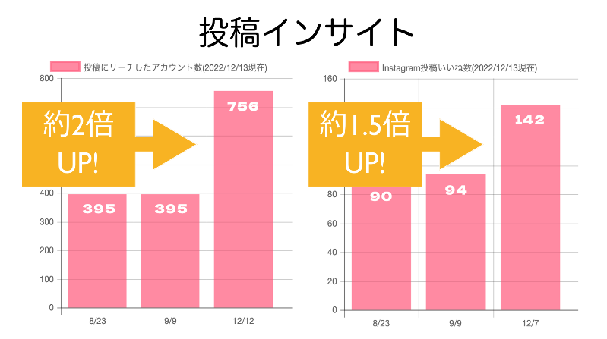
結論
インスタグラムの適正に合わせた広告を作れば 外部にも情報は届く
SNSに詳しい若い人の力が加わったら外部に店舗情報が発信でき客が増え、
地域と若い人の結束も深まる

Slide 21
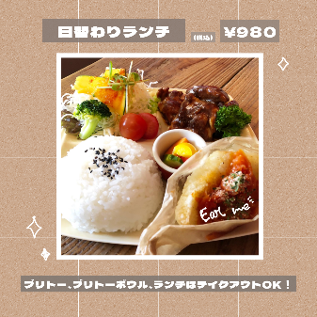
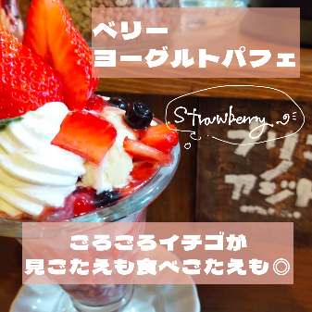
今回学んだこと
今回学んだこと
インスタグラムのマーケティング術
伝えたい情報は画像の上に置く
1枚目の画像にこだわる
参考文献：Z世代に学ぶ超バズテク図鑑

